Slide 1
Sistemas Operativos de Tiempo Real
Técnicas Digitales III

Slide 2

Detalles de semáforos
La finalidad principal de los semáforos es proteger zonas críticas de código.
Sin embargo, también pueden utilizarse para sincronizar tareas (serializar)

Slide 3
Detalles de semáforos
ImprimeHora()
{
...
while(1){
if(xSemaphoreTake(sem_hora , (portTickType) 2000 ) == pdTRUE ){
/* Ha saltado una nueva interrupción de tiempo */
DisableInt();
copia_hora = hora_act;
EnableInt();
...
}else{
/* Después de 2000 ticks no se ha obtenido el semáforo. */
}
}
}

Slide 4
Detalles de semáforos
__declspec(interrupt) IntPIT0(void)
{
/* Interacciona con el HW */
/* Actualiza la hora */
xSemaphoreGiveFromISR(sem_hora , pdFALSE);
}
En este caso de uso el semáforo se toma y se libera en funciones diferentes.
Observar además el uso del timeout. Se debe siempre verificar el valor de retorno de la función.

Slide 5
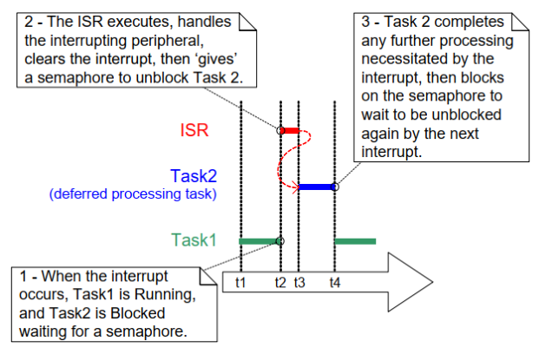
Detalles de semáforos

Slide 6

Detalles de semáforos
Los semáforos binarios son la mejor opción para implementar sincronización
Los mutexes son la mejor opción para implementar simple exclusión mutua.

Slide 7

ISR
Según la guía Mastering the FreeRTOS Real Time Kernel:
Never call a FreeRTOS API function that does not have "FromISR" in its name from an ISR.

Slide 8

ISR
¿A nivel assembler, qué instrucción se utiliza para retornar de una interrupción?
¿Qué sucede si se desbloquea (o bloquea) una tarea?

